Slide 1
快速高精度的隐私联合学习系统框架
刘雪峰
算法负责：雷静
实现负责：张涛

Slide 2
ABY介绍
Our work
技术路线/实现思路

Slide 3
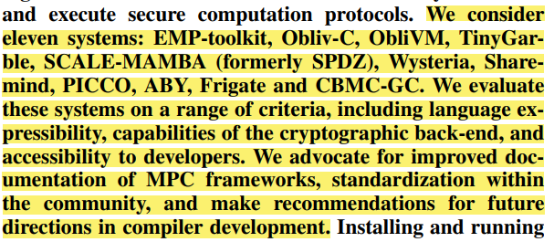
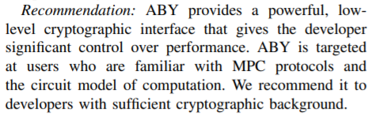
数据来源： IEEE Security and Privacy 2019 SOK
ABY是一个安全多方计算框架，是由姚电路、布尔电路、算数电路协议构成
适合开发人员对底层进行优化开发
Notes:
这篇文章综合10个多方安全计算工具分析
从基本功能、开发文档、维护时间，功能对aby做出以下评价
ABY提供了功能强大的低级密码接口，可为开发人员提供对性能的重要控制。 ABY面向熟悉MPC协议和计算电路模型的用户。我们推荐给具有足够加密背景的开发人员。

Slide 4
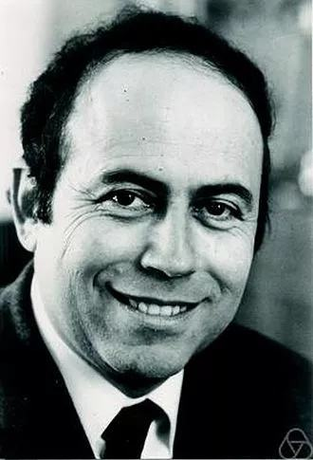
导入
1981年， Michael O. Rabin提出不经意传输协议：
事件：A有一个秘密m，想以1/2概率传送给B
协议执行结束
B知道自己是否获得了消息m
A不知道B是否获得消息m
可用于：
安全计算 零知识证明 承诺 等

Slide 5
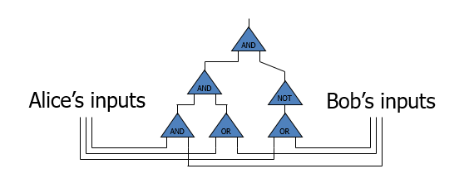
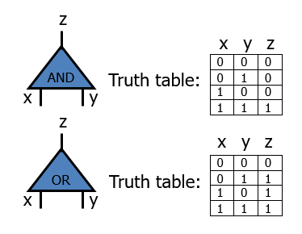
电路
明文计算--将函数转化为二进制布尔电路
如果安全计算每一个门→进而扩展到整个电路
那就可以安全的计算所有函数！！！
Notes:
所有函数可以转换成电路，而电路是由一些与或非门组成

Slide 6

导入
两人分粥公平方案：
Alice：负责分粥
Bob：第一个进行挑选
安全多方计算可不可以进行类似操作？

Slide 7
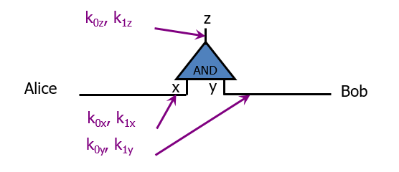
姚（混淆）电路
可安全的计算任意函数
诚实好奇模型
Alice 为每一个线路选择两个随机密钥
一个表示“0”, 另一个表示“1”
一个门共两个输入线路，一个输出线路，共6个密钥
Original truth table:
Encrypted truth table:
Alice 加密真值表，按照洋葱式层层加密。
最内层为输出秘钥
而后右线路输入
最后左线路输入
alice | bob | z
0 | 0 | 0
0 | 1 | 0
1 | 0 | 0
1 | 1 | 1
E_{k0x}(E_{k0y}(k_{0z}))
E_{k0x}(E_{k1y}(k_{0z}))
E_{k1x}(E_{k0y}(k_{0z}))
E_{k1x}(E_{k1y}(k_{1z}))

Slide 8
姚（混淆）电路
可安全的计算任意函数
诚实好奇模型
Alice 随机置换（打乱顺序）加密真值表，而后发送给Bob
Does not know which row of garbled table corresponds to which row of original table
Encrypted truth table:
Garbled truth table:
E_{k0x}(E_{k0y}(k_{0z}))
E_{k1x}(E_{k1y}(k_{1z}))
发送
E_{k0x}(E_{k1y}(k_{0z}))
E_{k1x}(E_{k0y}(k_{0z}))
E_{k1x}(E_{k0y}(k_{0z}))
E_{k0x}(E_{k0y}(k_{0z}))
E_{k1x}(E_{k1y}(k_{1z}))
E_{k0x}(E_{k1y}(k_{0z}))

Slide 9
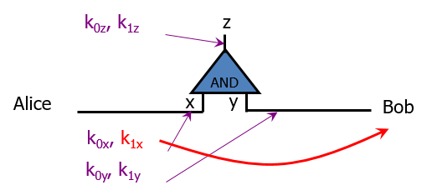
姚（混淆）电路
可安全的计算任意函数
诚实好奇模型
Alice 发送自己的输入对应的密钥，因密钥是随机数，因而Bob并不知道Alice的真实输入bit
Garbled truth table:
If Alice’s bit is 1, she
simply sends k_{1x} to Bob;
if 0, she sends k_{0x}
E_{k1x}(E_{k1y}(k_{1z}))
E_{k1x}(E_{k0y}(k_{0z}))
E_{k0x}(E_{k0y}(k_{0z}))
E_{k0x}(E_{k1y}(k_{0z}))

Slide 10
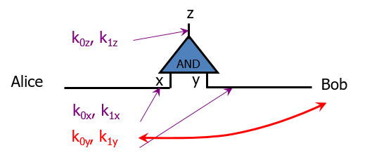
姚（混淆）电路
可安全的计算任意函数
诚实好奇模型
2选1不经意传输协议：服务器端有两个信息，客户端与服务端执行不经意传输协议之后，客户端索回自己需要的信息，服务端不清楚具体传输了哪条信息
Garbled truth table:
Run oblivious transfer
Alice’s input: k_{0y}, k_{1y}
Bob’s input: his bit b
Bob learns k_{by}
E_{k1x}(E_{k1y}(k_{1z}))
E_{k1x}(E_{k0y}(k_{0z}))
E_{k0x}(E_{k0y}(k_{0z}))
E_{k0x}(E_{k1y}(k_{0z}))

Slide 11
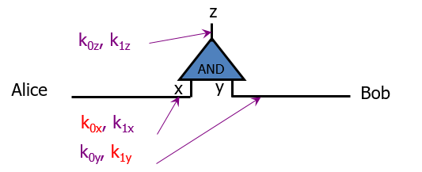
姚（混淆）电路
可安全的计算任意函数
诚实好奇模型
给定左输入右输入密钥, Bob 解密获得输出密钥
输出密钥是随机数，Bob并不知道输出对应的是0还是1
Garbled truth table:
E_{k1x}(E_{k1y}(k_{1z}))
E_{k1x}(E_{k0y}(k_{0z}))
E_{k0x}(E_{k0y}(k_{0z}))
E_{k0x}(E_{k1y}(k_{0z}))

Slide 12
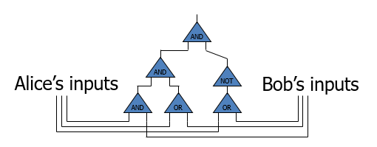
姚（混淆）电路总结
以此类推，Bob计算整个电路
总结：
函数需转换为布尔电路形式实际中，很多函数电路非常巨大，上百万甚至上亿。
m个门，n 个输入, 需 4m次加密和n次不经意传输。
在诚实好奇模型下，姚电路能够固定交互轮数完成任意函数计算，交互次数取决于输入个数。
Bob告诉Alice最终输出结果
Alice查表获得最终输出，反馈给Bob
Notes:
一方为真值表处理者，一方为电路计算者
A为整个电路生成加密真值表 B执行计算
核心（A随机置换真值表？发送自己输入对应的秘钥 。 B不经意传输索取自己输入对应的秘钥，进而计算电路

Slide 13
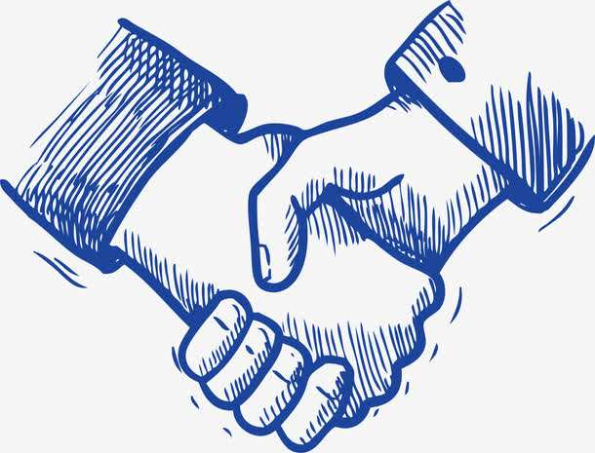
导入
由于姚电路最后的结果是由Alice告诉Bob的。
能不能双方都参与计算？（对等地位）

Slide 14
布尔电路
可安全的计算任意函数
诚实好奇模型
秘密共享：
（n,t）秘密共享，将一个秘密通过门限共享方式分发给n个用户，当且仅当大于t个用户合作的时候，可以恢复秘密。
那双方怎么做？
一方掌握密钥，一方掌握密文，秘密为明文。
那两方比特共享呢？
一方掌握密钥，一方掌握密文，
其中加密方式为异或操作。
异或操作具有友好特性：
满足交换律、结合律、密文可计算性。
对密文执行异或操作，等价于明文做异或，密钥做异或的加密。
数字电路底层
与门、或门、非门集合
与门、异或门、非门集合
Notes:
针对二进制加密优先考虑异或加密，密文均匀 密文不能给攻击者带来任何有价值的额外信息

Slide 15
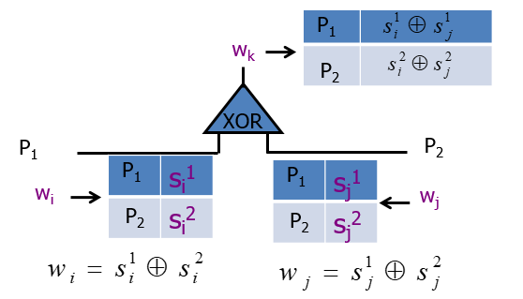
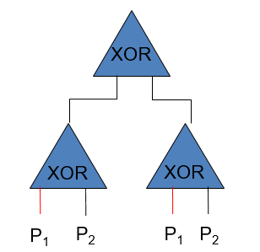
布尔电路（异或门分析）
可安全的计算任意函数
诚实好奇模型
本地计算，得到新的共享
先共享，而后本地计算得到新的共享
先共享，而后本地计算得到新的共享
异或计算只需要在底层共享之后边可本地计算。
Notes:
P₁掌握密文，P₂掌握密钥
w_{i}为P₁的明文，w_{j}为P₂的明文
P₁为w_{i}选择随机比特作为密钥加密，将密钥发送给P₂，本地保存密文
P₂为w_{j}选择随机比特作为密钥加密，将密文发送给P₁，本地保存密钥
针对异或门来说，思路是合理的，并且非常高效 why本地计算，无需交互

Slide 16
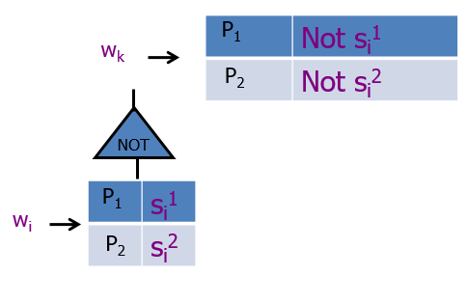
布尔电路（非门分析）
可安全的计算任意函数
诚实好奇模型
针对非门来说，思路也没问题，高效。
Notes:
非门一定是在中间电路段

Slide 17
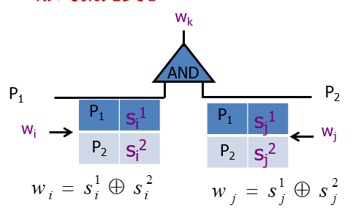
布尔电路（与门分析）
可安全的计算任意函数
诚实好奇模型
存在问题！！

Slide 18
布尔电路（与门分析）
可安全的计算任意函数
诚实好奇模型
P₁选择一位随机比特r本地存储，并执行以下操作
P₂与P₁执行1-out of-4不经意传输协议，获得
Notes:
P₁有s_{i}¹与s_{j}¹,没有s_{i}²与s_{j}²（对于最底层与门，P₁有s_{i}²；对于中间层与门，P₁未知s_{i}²；保持统一处理，按照所有都未知）
给定s_{i}¹与s_{j}¹,未知s_{i}²与s_{j}²，则S的取值共有4种形式
P₁将4中结果列出来，P₂按需索取？（P₂获取整个计算结果了，并且没有完成异或共享）
P₁将4中结果列出来，同时用随机比特异或结果，P₂按需不经意索取，P₁本地保存该随机比特

Slide 19
布尔电路总结
可安全的计算任意函数
诚实好奇模型
布尔电路虽然在异或门与非门有巨大优化，但是由于与门的不经意传输变成1-out of-4，所以综合对比起来姚电路（所有门1-out of-2）来说效率差不多。
布尔和姚电路都是对二进制操作友好的电路。
布尔电路的意义在于：
提出一个新的角度去解决问题。
可扩展为代数（算数）级别计算，效率更高。
可以通过（n，t）秘密共享结合，可以拓展支持多方计算。

Slide 20
导入
逻辑比较大小、比特之间的运算这些操作。
实际之中更多去用加法，乘法。能不能更优化。
Notes:
布尔运算中10进制转2进制中涉及与门比较多，再用2进制去做需要很多与门
32比特加法需要32个异或门和门96个与门
乘法就更多了需要左移，加法
异或门和与门 是陌2的加法与乘法

Slide 21
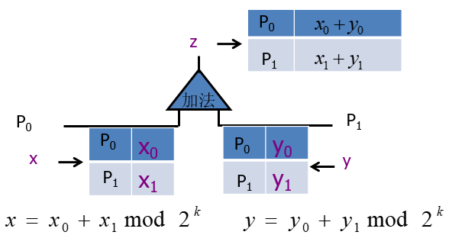
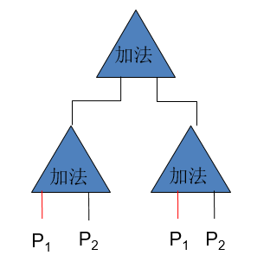
算数电路（加法门分析）
诚实好奇模型
本地计算，得到新的共享
先共享，而后本地计算得到新的共享
先共享，而后本地计算得到新的共享
针对加法门，思路是合理的，并且非常高效。
Notes:
本地计算，无需交互
定义在整数环上

Slide 22
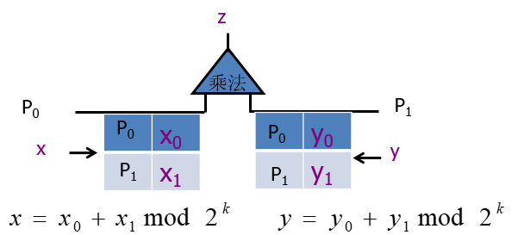
算数电路（乘法门分析）
诚实好奇模型
1.在布尔计算中可以通过枚举来表达所有可能。
2.算数计算中每一方都有2^{k}种可能，共2^{k}2^{k}=2^{2k}种可能。
3.若取128比特安全，则2^{2k}=2¹²⁸，所以k=64。
4.所以用不经意传输方式仅仅是理论上可能。

Slide 23
算数电路（乘法门分析）
诚实好奇模型
解决思路：引入乘法三元组
乘法三元组：是独立于待计算的乘法门，可以预先计算好待后续乘法门使用(注：每个乘法三元组只能使用一次)
P₀拥有a₀ b₀ c₀
P₁拥有a₁ b₁ c₁
满足(a₀+a₁)(b₀+b₁)=(c₀+c₁)
乘法门计算：
P₀公开x₀+a₀，y₀+b₀
P₁公开x₁+a₁，y₁+b₁
双方均可计算获得e=x+a,f=y+b
P₀本地计算：z₀=-fa₀-eb₀+c₀mod2^{k}
P₁本地计算：z₁=ef-fa₁-eb₁+c₁mod2^{k}
使用同态Paillier协商乘法三元组：
P₁计算发送给P₀：
P₀计算发送给P₁：
P₁解密并计算:

Slide 24
算数电路总结
诚实好奇模型
1. 加法本地计算，乘法利用三元组也非常高效（注：三元组是可以预先计算好的）。
2. 布尔共享和混淆电路可以支持负数、小数等任意计算，算数电路看起来只能支持非负数的加法和乘法（也可以利用放大操作支持）。
3. 算数电路支持加法和乘法作为计算单元，可以扩展到减法理论上，任何函数都可以通过多项式组合的方式去无限逼近。
4. 通过与布尔比较大小结合，可以支持非常多的非线性计算，这个要结合具体计算函数。
Notes:
本地计算

Slide 25
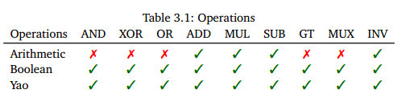
ABY框架总结
诚实好奇模型
1.可以利用各个电路的优点分别去做其优势的方向。
2.三个电路可以通过加掩码的方式相互转换。
3.姚电路和布尔共享优点就是支持数据与功能比较全。而算术共享是计算效率高。
 | 姚电路 | 布尔共享 | 算数共享
支持功能 |  | ⬇⬇⬇⬇⬇ | ⬇⬇
计算效率 | ⬇⬇ | ⬇⬇ | ⬇⬇⬇⬇⬇
支持数据 | ⬇⬇⬇⬇⬇ | ⬇⬇⬇⬇⬇ | ⬇
⬇⬇⬇⬇⬇

Slide 26
ABY介绍
Our work
技术路线/实现思路

Slide 27
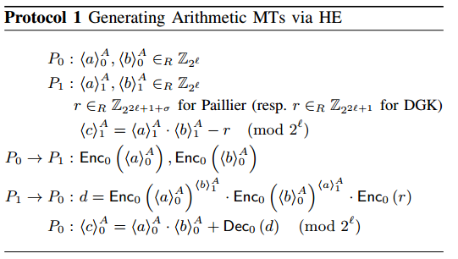
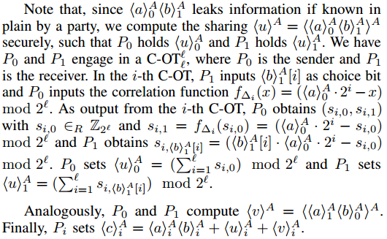
乘法三元组-our work
基于同态HE
_{加解密操作耗时、需要额外的公钥系统}
高效乘法三元组协议：拟采用高效的内积协议替代同态HE或不经意传输OT技术完成乘法运算的预处理，实现高效的安全乘法原语
S₁： {a₀,b₀,c₀}
S₂： {a₁,b₁,c₁}
其中：a₀+a₁=a；b₀+b₁=b；c₀+c₁=c；且c=ab
基于不经意传输OT
S₁：随机选择a_{0，}b_{0，}c₀
S₂：随机选择a_{1，}b₁
为满足约束条件，S₂需利用安全内积协议计算
c₁=(a₀+a₁)(b₀+b₁)-c₀
=a₀b₀+a₀b₁+a₁b₀+a₁b₁-c₀
=(a₀b₀,a₀,b₀,1,c₀)·（1,b₁,a₁,a₁b₁,-1）
_{OT耗时、二进制}
1.两方HE/OT 2.可信第三方分发 3.用户协助

Slide 28
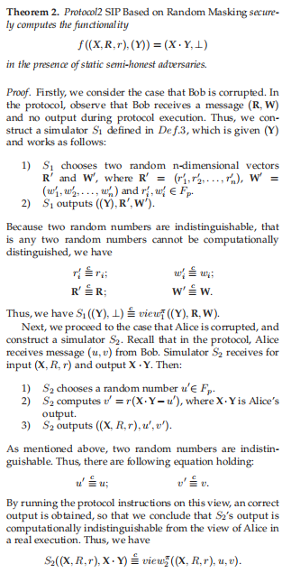
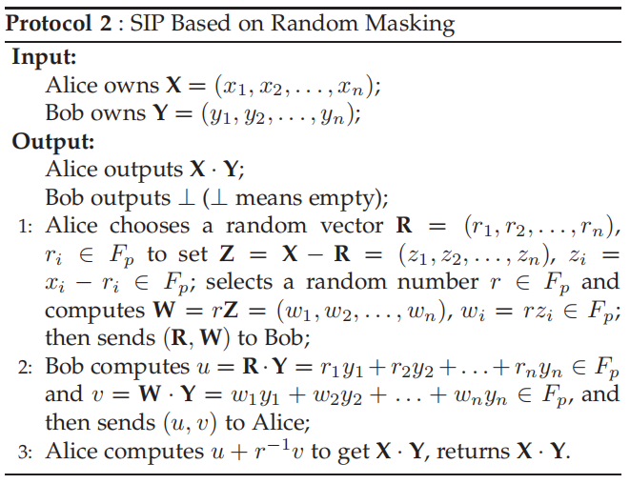
安全内积协议-technical detail
As a building block
X·Y=(x₁,x₂,...,x_{n})·(y₁,y₂,...y_{n})
= x₁y₁+x₂y₂+...x_{n}y_{n}

Slide 29
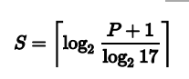
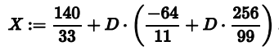
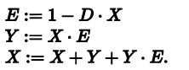
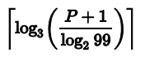
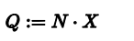
除法运算
除法运算1/D
明文：Newton–Raphson Division / Variant Newton–Raphson division
密文：基于算术共享的高效除法运算安全协议
除法门
Newton–Raphson Division
迭代公式：X_{i+1} = X_{i} * (2 - D*X_{i})
迭代次数：
Variant Newton–Raphson division
迭代公式：见右图
迭代次数：

Slide 30
高精度的指数函数
指数运算e^{x}
明文：在二进制下利用指数基底精确表示指数函数
密文：基于算术共享的高效指数计算安全协议
指数门
step₀ 初始化二进制基底{ B₀=e²⁰, B₁=e²¹, B₂=e²², B₃=e²³, B₄=e²⁴,… B_{i}=e^{2i}}
step₁ 把x换算成二进制：x=a₀*2⁰+a₁*2¹+a₂*2²+…+a_{n}*2^{n} [x=(a_{n}…a₁a₀)_{B} ]
step₂ 计算e^{x}=(B₀)^{a0} (B₁)^{a1}…(B_{n})^{an}
比如23=1+1*2+1*2²+0*2³+1*2⁴, 23=(10111)_{B}
则e²³=(B₀)¹ (B₁)¹ (B₂)¹ (B₃)⁰(B₄)¹
指数函数的线性性质： 加法性质e^{x}e^{y} =e^{x+y}, 数乘性质(e^{x})^{y}=e^{xy}

Slide 31
ABY介绍
Our work
技术路线/实现思路

Slide 32
技术路线
机器学习算法
逻辑/线性回归 | DNN | CNN | GNN | RNN
基础 算子 | 矩阵 | 激励函数 | 基础计算
 | 矩阵加法 | Sigmoid函数 | 基础比较加乘
 | 矩阵乘法 | RELU 函数 | 精准指数
 |  | Tanh 函数 | 高效除法
安全多方计算
技术 | 秘密分享 | 混淆电路 | 同态加密
 | 不经意传输 | 布尔电路 | 算数电路

Slide 33
实验拟设置
双服务器配置；C++
数据集
简介
MNIST
包含10个不同手写数字的60K训练和10K测试灰度(28×28)图像
Arcene
包含200个质谱仪的数据样本,10,000个特征，用来确定病人是否患癌
MotionSense
包含智能手机加速度计和陀螺仪传感器数据四种不同的活动
Thyroid
包含3.7K训练样本和3.4K测试样本21维患者资料（甲状腺）
Breast cancerr
包含5547乳腺癌组织病理学RGB(50×50)图像（二分类）
Skin Cancer MNIST
包含七类皮肤病变的8K训练和2K(28×28)皮镜RGB图像
German credit
包含银行帐户持有人的1k个实例,两个信用等级:好或坏,20个属性

Slide 34
实现拟思路
第一步
线性运算
非线性运算
布尔运算
预计需要时间
1个月
加法门
乘法门
除法门
指数门
比较门
ML线性运算API
ML非线性激励函数API
预计需要时间
1个月
第二步
矩阵加法、乘法
矩阵形式乘法三元组
sigmoid、tanh、ReLU、softmax
第三步
上层应用
线性回归
逻辑回归
神经网络
预计需要时间
1个月
DNN、 CNN 、 RNN
代码重构、优化、测试
1个月

Slide 35
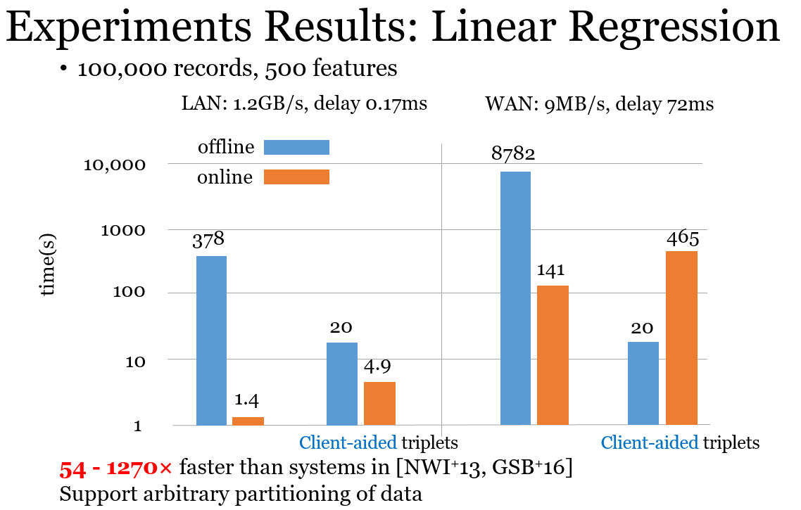
数据来源： IEEE Security and Privacy 2017 Secure ML
Notes:
8782秒 2个半小时左右

Slide 36
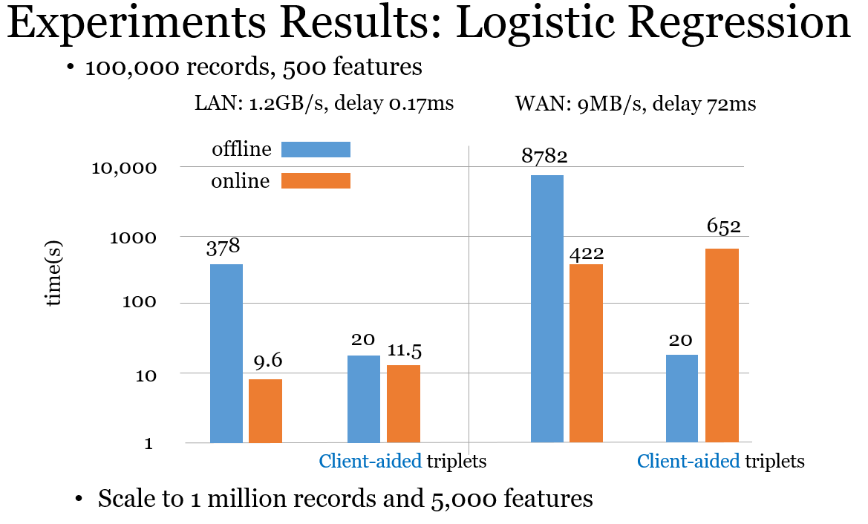
数据来源： IEEE Security and Privacy 2017 Secure ML

Slide 37
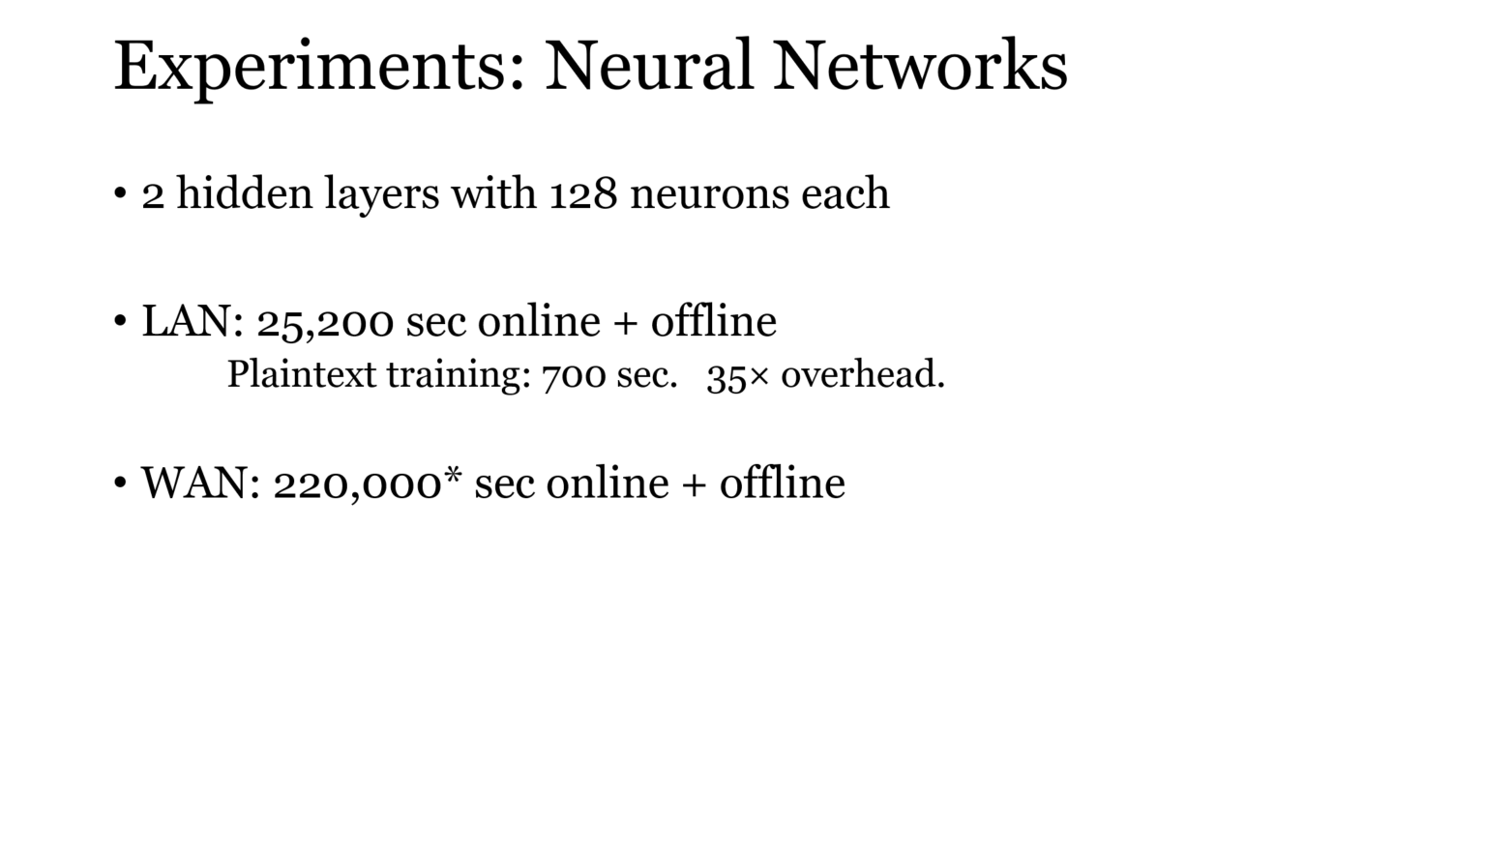
数据来源： IEEE Security and Privacy 2017 Secure ML
Notes:
我们实现了包含2个隐藏层，每层包含128个神经元的神经网络。这里我们直接给出端到端的性能测试结果。综合考虑了在线阶段和离线阶段，在局域网环境下，训练此神经网络的时间大约为25,000秒7个小时，训练所消耗的时间是明文训练所消耗时间的35倍。在广域网环境下，性能会变得更加糟糕。对于此量级的数据集，总训练时间约为200,000秒56个小时。

Slide 38
小结
提出了新的高效的乘法三元组协议。
提出了新的高效的用于计算非线性激励函数的安全协议，包括sigmoid、tanh、softmax等。
针对机器学习的主流经典算法给出定制的安全协议，包括：线性回归、逻辑回归、神经网络、深度神经网络（CNN\RNN）等。
严格的安全证明和可行性分析。
后续需在大量真实数据集中测试显示其有效。

Slide 39
示例一：
模型：两个不共谋的服务器
假设A方有 A1、A2、A3、A4 4个金额数字
假设B方有B1、B2、B3 3个金额数字
需求：AB双方需要知道这7个金额对应的大小位次，与中位数。
隐私需求：7个金额数字隐私
公开：金额总个数（7个）
实现方案：
A、B双方将各自金额数字输入到电路中变成shareA1.。。。。shareB3
分别将shareA1与其他金额做比较（比较结果也是share）将比较结果相加变成sumA1
依次类推 计算出sumA2 .。。sumB3
此时将sumA1到sumB3输出既是金额对应大小位次
找中位数 金额总个数是公开的7 所以找排名第4的
难点：怎么在share状态下找排名第4的数字

Slide 40
找中位数 金额总个数是公开的7 所以找排名第4的
难点：怎么在share状态下找排名第4的数字
所以要双方提前知道金额总数字，所以双方都能知道具体中位数的位置
按照假设总共有7个数字
对应的中位数位置在第4位
Share Median = 0
For（sumA1.。。sumB3）
Share cmpTemp = Cmp（sumA1，3）
Median = cmptemp*A1+median
Share tempMedian
For（sumA1.。。sumB3）
Share cmpTemp = Cmp（sumA1，4）
tempMedian = cmptemp*A1+tempMedian
Median = median - tempMedian

Slide 41
Q&A

